Slide 1
АДЛЕРОВА ИНДИВИДУАЛНА ПСИХОЛОГИЈА
(од лат. individuum = недељив, нераздвојив)
Notes:
1

Slide 2
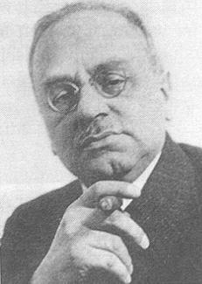
ОСНИВАЧ ИНДИВИДУАЛНЕ ПСИХОЛОГИЈЕ: А. АДЛЕР
Алфред Адлер (1870 – 1937)
Детињство, породица
Средња школа (успех)
Студије медицине
Фројд и Бечки круг (1902)
Разлаз са Фројдом (1911)
Оснивање саветовалишта (1919)
Одлазак у САД (1932)
Смрт у Шкотској (1937)
Главна дела:
О нижој вредности органа (1907)
О нервозном карактеру (1912)
Индивидуална психологија: теорија и пракса (1920)
Познавање човека (1927)
Смисао живота (1933)
Notes:
2

Slide 3
ЕМПИРИЈСКА ОСНОВА (1)
НЕУРОЗА: Социјално промашен и штетан вид компензације осећања мање вредности. Она је средство одбране угроженог самопоштовања личности и стицања илузорног осећања надмоћи.
Неуротични аранжман -полусвесна ментална конструкција (фантазије, снови, симптоми) за очување самоцењења личности. То је фиктивна препрека (оправдање) за недостизање превисоког циља (бити најбољи, најуспешнији).
Симптом (несаница, страх, муцање) – алиби за животни и пословни неуспех («неуротичар је дезертер са фронта живота»).
Циљ психотерапије – демаскирање неуротичног, асоцијалног животног плана.
Notes:
3

Slide 4
ЕМПИРИЈСКА ОСНОВА (2)
СНОВИ – «мајсторије душе»
Сан је несвесни аранжман који симболично и прикривено наговештава и подржава несвесни животни план и пружа илузију надмоћи, сигурности. Снове ствара и обликује тајна тежња за избегавањем осећања немоћи, неуспеха и за стицањем илузорног осећања сигурности и надмоћи.
ТУМАЧЕЊЕ СНОВА открива скривену, сневачу непознату линију водиљу, коју он невољно следи.
Пророчански сан и његова функција очувања самопоштовања.
Пример песника Симониде

Slide 5
ЕМПИРИЈСКА ОСНОВА (3)
НАЈРАНИЈЕ УСПОМЕНЕ : конструкти који откривају порекло, заметак линије водиље; у раним сећањима је кључ за разумевање одрасле личности, карактера и животног плана. Ране успомене откривају скривену линију водиљу. – Чега се најраније сећате?
НЕВЕРБАЛНО ПОНАШАЊЕ : гестови, мимика, ход, смех, говор, начин стајања, поздрављања, невољни чинови откривају тежње за моћи, пркос, завист, итд.
РЕДОСЛЕД РОЂЕЊА
прворођено дете (првенац, наследник)
јединац (себичан, размажен)
другорођено (бунтовник)
најмлађе дете (победник, јунак)

Slide 6
ГЛАВНЕ ПОСТАВКЕ АДЛЕРОВЕ ТЕОРИЈЕ ЛИЧНОСТИ
Функционалистичко гледиште
Финалистичко гледиште (фикциони финализам)
Холистичко гледиште
Персоналистичко гледиште
Субјективистичко, конструктивистичко гл.
Социјално гледиште
Рационалистичко гледиште
Notes:
6

Slide 7
ОСЕЋАЊЕ И КОМПЛЕКС МАЊЕ ВРЕДНОСТИ
Комплекс мање вредности - прекомерно, ирационално, деструктивно осећање мање вредности и осећања мржње, зависти, љубоморе, страха.
Компензација – механизам надокнаде у истој или другој области.
Надкомпензација (Демостен, Адлер)
Осећање мање вредности (несигурности)
Извори (телесни, психички и социјaлни)
Манифестације (осећање слабости, немоћи, неадекватности)
Значај (подстицај)
Notes:
7

Slide 8
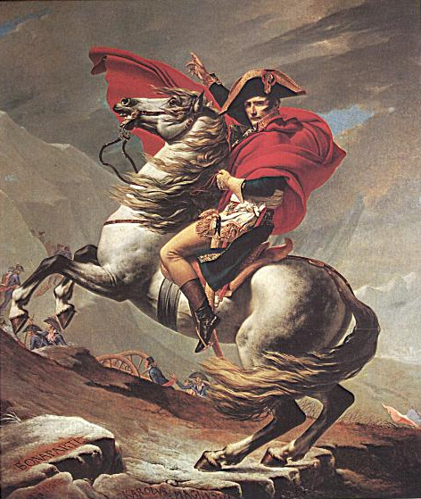
ТЕЖЊА ЗА МОЋИ И КОМПЛЕКС СУПЕРИОРНОСТИ
Тежња за моћи и надмоћи
извор (осећање м. в., породица и воља за моћ)
изрази (агресија, ароганција, вођство, успех, слава, такмичење)
Комплекс више вредности (фиктивна надокнада за о.м.в)
Тежња за савршенством
Notes:
8

Slide 9
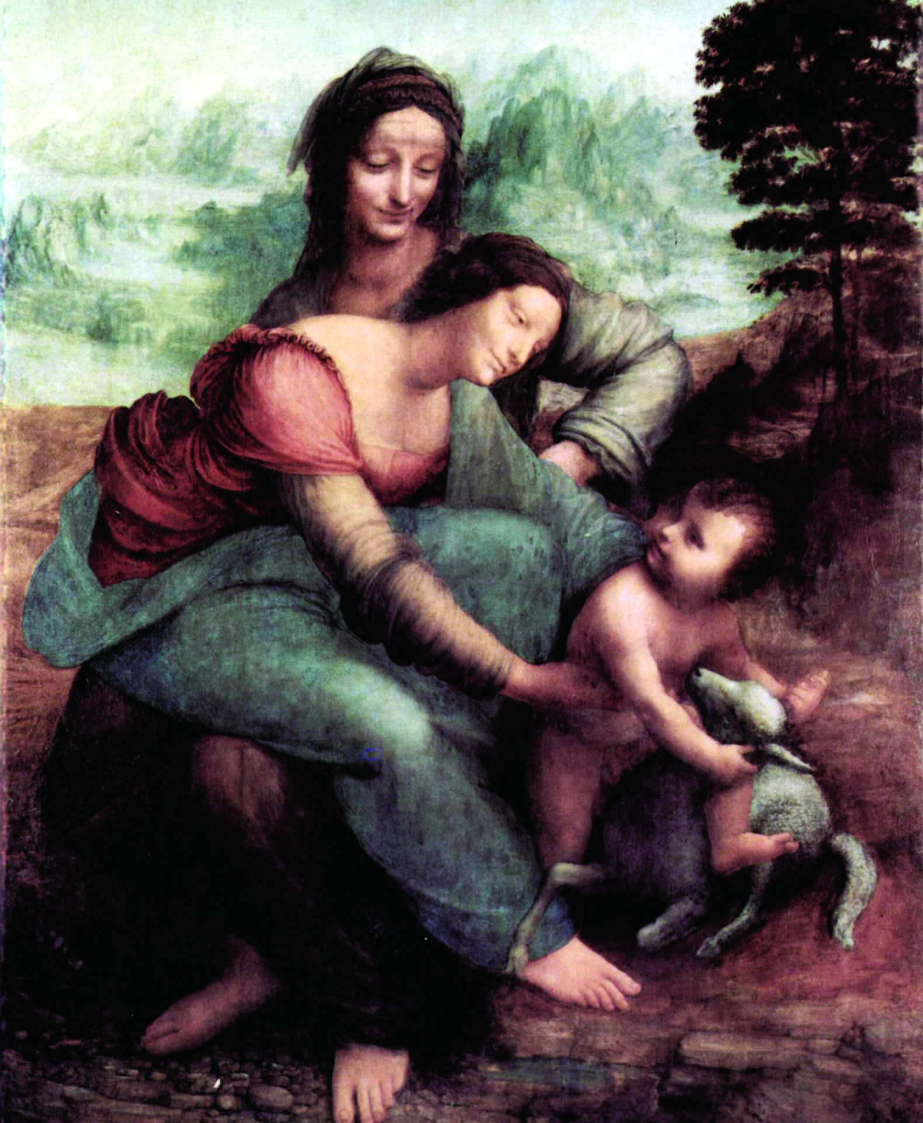
ОСЕЋАЊЕ ЗА ЗАЈЕДНИЦУ
Осећање за заједницу (урођена тежња за складним животом у заједници. То је једина здрава компензација за осећање мање вредности)
Извор (биолошки)
Функција (адаптација физички слабог бића)
Манифестације (рана везаност за мајку, за вршњаке, пријатељство, емпатија, љубав, сарадња)
развој (мајка, отац, породично васпитање)
значај: главно мерило
здравља и зрелости
Notes:
9

Slide 10
ЖИВОТНИ ПЛАН
Линија водиља и животни план (особен склоп тежњи ка неком типу моћи – економској, војној, политичкој, итд.)
Настанак (рано детињство)
Развој животног плана (од 4-5. г. формира се директни или заобилазни пут до успеха)
Улога (аранжира доживљаје, искуства, сећања, целокупно понашање)
Notes:
10

Slide 11
СТВАРАЛАЧКО ЈА
Стваралачко Ја (разликује се од Фројдовог ега)
Оно је активно, аутономно и моћно средиште личности
Креативно Ја је високо персонализован систем који интерпретира и чини смисаоним искуства личности
Природа (субјективна, креативна)
Улога (Ја посредује између света и личности)
Значај (Оно организује искуство и омогућава аутономију и проактивно понашање личности; појединац није роб нагона и пасивни производ наслеђа, а ни немоћна жртва средине)

